Slide 1
Scala namespace 이해하기
myjlms99@gmail.com

Slide 2
Scope

Slide 3
변수 관리기준
스칼라 변수는 선언 된 위치에 따라 세 가지 범위로 분류됩니다. 필드, 메소드 매개 변수 및 로컬 변수입니다. 우리가 이것들을 하나씩 토론합시다.
필드
클래스의 구조에 따른 별도의 네임스페이스를 구성한다.
메소드(함수) 매개변수
로컬변수나 매개변수는 변수 네임스페이스를 구성한다.
로컬 변수

Slide 4
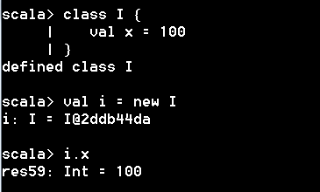
필드 field
클래스, 객체, trait 등에 선언된 변수를 말하면 액세스 수정 자 유형에 따라 객체의 모든 메소드와 객체 외부에서 액세스 할 수 있고, var 및 val 키워드에 따라 변경 가능하거나 변경 불가능할 수 있다.
클래스에 정의된 필드는 기본 public이다

Slide 5
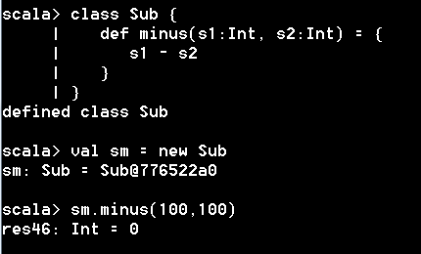
메소드 매개변수 : 메소드
메소드가 호출 될 때마다 메소드 내부의 값을 전달하는 데 사용되는 변수

Slide 6
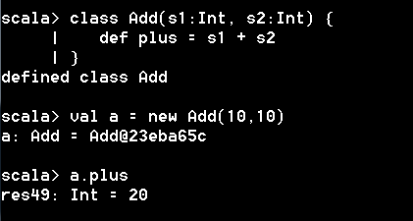
메소드 매개변수 : 클래스
일반 클래스를 정의할 때 사용되는 매개변수는 함수에서 바로 접근해서 사용할 수 있다.
스칼라 클래스도 매개변수로 정의가 가능하고 이를 내부 메소드에서 바로 접근 가능

Slide 7
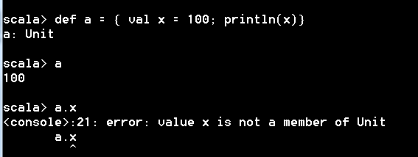
로컬 매개변수
지역 변수는 함수, 메소드 내부에서 선언 된 변수입니다. 메소드 내에서만 접근 할 수 있다. var 및 val 키워드를 사용
함수, 메소드 내에 정의된 변수는 외부에서 참조가 되지 않는다.

Slide 8
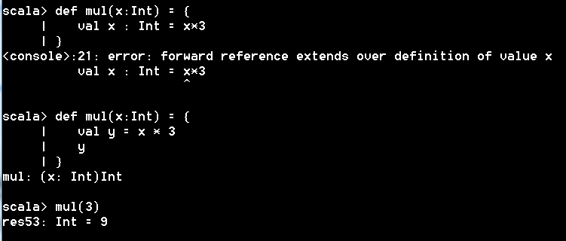
매개변수를 로컬변수로 지정
매개변수 이름으로 로컬변수로 지정하면 에러가 발생한다. 동일한 이름에 대한 체크를 해서 재정의를 불가하게 한다.

Slide 9
지역변수 네임스페이스

Slide 10
지역 네임스페이스 참조 기준
변수에 대한 참조는 자기 자신의 네임스페이스부터 검색하며 없으면 상위로 검색한다. 최종으로 없으면 예외를 발생시킨다.
모듈: 전역
외부 함수 : 지역
참조
내부 함수 : 지역

Slide 11
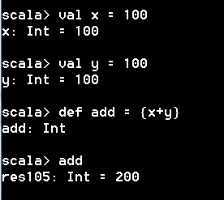
모듈 네임스페이스 참조
함수를 매개변수 없이 정의했다. 내부 로직에 있는 변수는 모듈에서 찾아서 처리한다.
함수는 로컬 변수와 매개변수를 먼저 처리한다. 없으면 모듈을 검색한다.

Slide 12
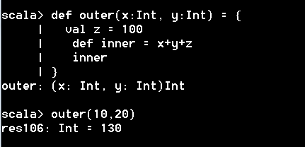
내부함수에서 외부 함수 참조
외부함수를 정의하고 내부함수는 매개변수 없이 외부함수에 정의된 로컬변수와 매개변수를 가지고 처리한다.
내부 함수에는 별도의 선언이 없으므로 모든 변수를 외부함수에서 검색해서 처리한다.

Slide 13
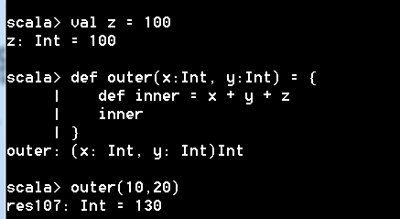
내부함수에서 모듈 참조
외부함수를 정의하고 내부함수는 매개변수 없이 모듈에 정의된 로컬변수와 외부 함수매개변수를 가지고 처리한다.
내부 함수에는 별도의 선언이 없으므로 모든 변수를 외부함수에서 1차로 검색하고 없으면 모듈에서 2차 검색한다.

Slide 14
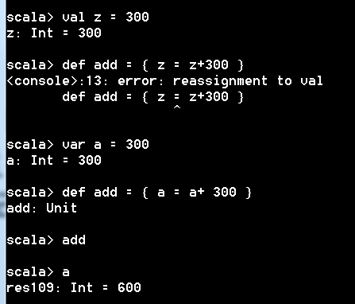
전역 변수 변경 처리
함수 내에서 모듈 변수 즉 전역 변수를 변경하려면 var로 지정된 변수일 때만 가능하다.
Var 로 지정된 변수만 재할당이 되므로 내부 값이 변경될 수 있다.

Slide 15
필드 네임스페이스

Slide 16
필드 네임스페이스 참조 기준
인스턴스부터 자기 자신을 참조하고 없으면 상위 클래스를 검색한다. 검색결과가 없으면 최종적으로 예외를 발생한다.
Builtin 클래스
Super 클래스
참조
Sub 클래스
인스턴스

Slide 17
클래스 정의
클래스를 정의할 때 내부 블록에 정의된 것을 객체 네임스페이스로 선언된다. 외부에서 클래스의 내부는 인스턴스 없이 참조가 불가능하다.
class 클래스명(매개변수)
블록(내부 로직)

Slide 18
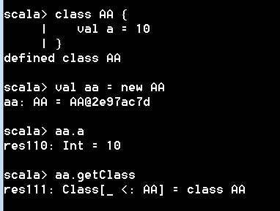
클래스 정의 후 인스턴스로 내부 접근
하나의 클래스를 정의하고 인스턴스를 만들어 필드를 접근하면 그 값을 조회할 수 있다.

Slide 19
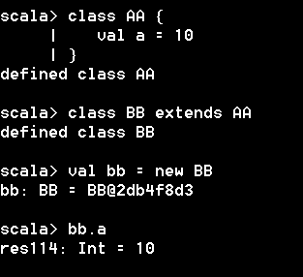
슈퍼클래스 상속하고 참조하기
하나의 클래스를 정의하고 인스턴스를 만들어 필드를 접근하면 그 값을 조회할 수 있다.
슈퍼 클래스는 extends로 상속해서 서브 클래스로 인스턴스를 만들고 슈퍼 클래스 내의 필드를 검색한다.

Slide 20
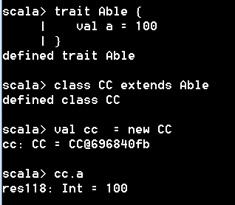
trait 상속하고 참조하기
하나의 trait를 정의하고 인스턴스를 만들어 필드를 접근하면 그 값을 조회할 수 있다.
슈퍼 클래스 대신 trait를 사용해도 처리하는 것은 동일하다.

Slide 21
매개변수 네임스페이스

Slide 22
매개변수 네임스페이스
매개변수는 클래스나 함수에서 정의할 수 있다. 매개변수는 해당 클래스나 함수의 블록 내에서만 참조가 제한된다.
클래스/함수 매개변수
블록 내부에서 참조

Slide 23
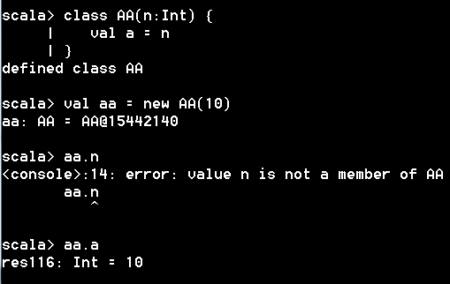
클래스 매개변수를 필드에 할당
클래스 정의할 때 val,var로 정의되지 않는 정의는 필드가 아닌 매개변수로 인식한다.
클래스에도 매개변수 지정이 가능하다.
내부 블록 내에서 참조해서 사용이 가능

Slide 24
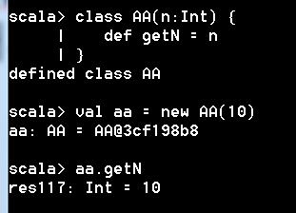
클래스 매개변수를 메소드 처리
클래스 정의할 때 매개변수를 지정했다. 이 매개변수는 메소드 블록에서 호출해서 사용이 가능하다
메소드 블록에서 매개변수를 참조해서 사용이 가능

Slide 25
메소드 내의 참조 방식

Slide 26
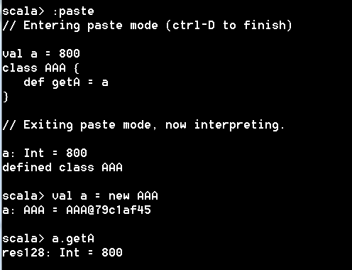
메소드는 필드가 없으면 모듈 내부 참조
모듈 변수와 클래스를 정의하고 메소드에 모듈 변수를 검색해서 반환하게 했다. 모듈에 있는 변수를 조회해서 처리한다.

Slide 27
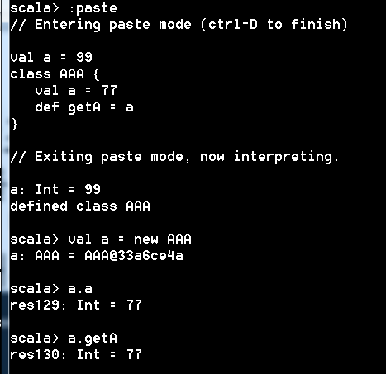
메소드는 필드가 있면 클래스 참조
모듈 변수와 클래스 필드가 동일할 경우 메소드에서 특정 필드를 참조하면 내부에 정의된 필드를 읽고 처리한다.

Slide 28
Companion object 내에서 companion class 참조

Slide 29
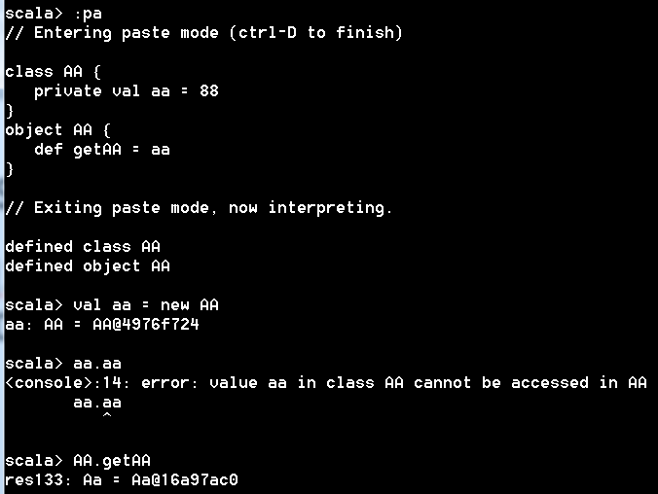
companion class필드 참조 예외 발생
클래스에 필드를 접근하려고 object에서 메소드에서 정의하면 실제 모듈 변수로 접근해서 처리된다.

Slide 30
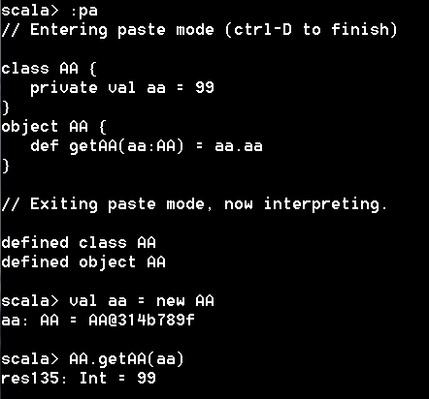
companion class 내의 필드 참조
컴패니언 클래스의 멤버를 접근을 컴패니언 객체에서만 처리할 때는 private 멤버인 속성을 접근 처리한다.
컴패니언 클래스 내의 보호 메소드도 컴패니언 객체에서 점 연산으로 접근 처리 => 실제 클래스의 보호속성은 외부에서는 접근이 불가

Slide 31
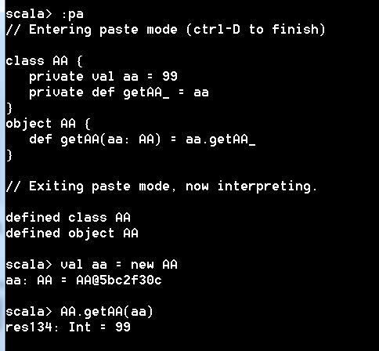
companion class 내의 메소드 접근을 통한 필드 참조
컴패니언 클래스의 멤버를 접근을 컴패니언 객체에서만 처리할 때는 private 멤버인 메소드를 만들어서 접근 처리한다.
컴패니언 클래스 내의 보호 메소드도 컴패니언 객체에서 점 연산으로 접근 처리 => 실제 클래스의 보호속성은 외부에서는 접근이 불가

Slide 32
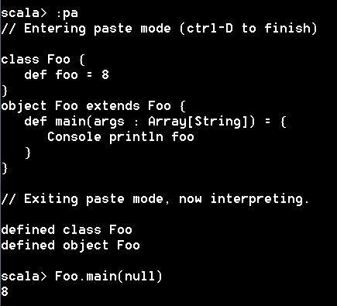
companion class 내의 메소드 참조
클래스를 정의하고 컴패니언 object를 만들때 상속으로 처리한다.
Console println으로 하면 현재 창에 결과가 출력된다.

